Slide 1
Nyelvtan óra Készítette: Hegyesi Katalin
Toldalékok bevezető

Slide 2
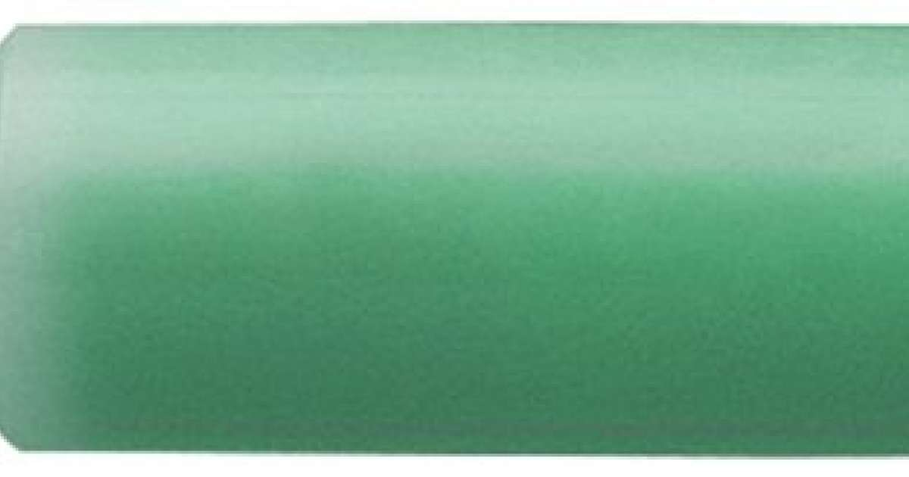
Diacím hozzáadása – 2
v
97.óra
Toldalékok
A játék jó dolog. Kedvenc játékom a baba. Zsoltinak az autók a kedvenc játékai. A játékokat mindig el kell pakolni. A játékból sosem elég. A játékba mindig belemerülök. Szeretek játékot kapni.

Slide 3
Diacím hozzáadása – 2
Értelmes-e így?
Tegyünk egy próbát!
A játék jó dolog. Kedvenc játék a baba. Zsoltinak az autók a kedvenc játék. A játék mindig el kell pakolni. A játék sosem elég. A játék mindig belemerülök. Szeretek játék kapni.

Slide 4
Diacím hozzáadása – 2
Toldalékot kapcsolunk a szavkhoz!
A játék jó dolog. Kedvenc játékom a baba. Zsoltinak az autók a kedvenc játékai. A játékokat mindig el kell pakolni. A játékból sosem elég. A játékba mindig belemerülök. Szeretek játékot kapni.

Slide 5
Diacím hozzáadása – 2
játék
SZÓTŐ
játékból
játékba
játékai
játékok
TOLDALÉKOS SZAVAK
TOLDALÉK

Slide 6
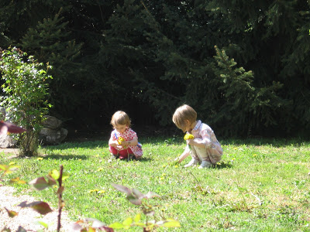
Diacím hozzáadása – 2
Anna a kert virág szed.
Anna a kertben virágot szed.

Slide 7
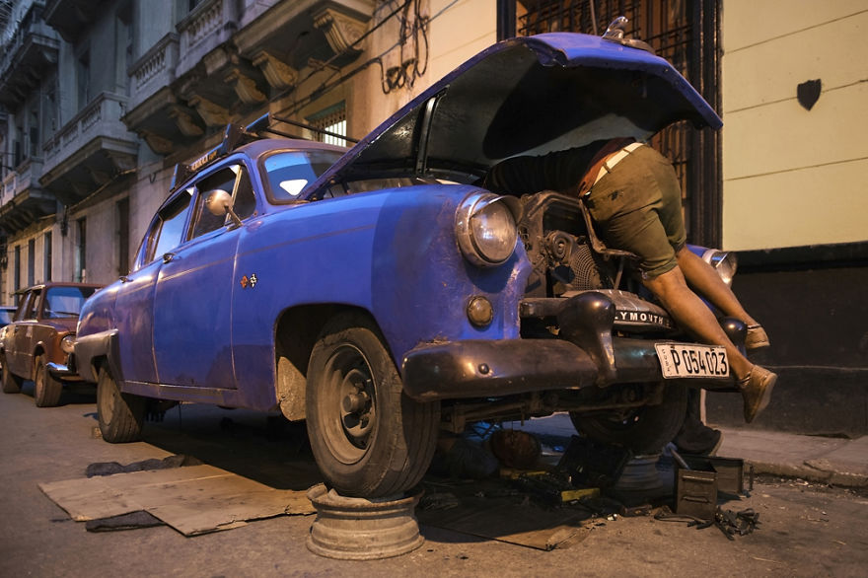
Diacím hozzáadása – 2
Peti a garázs autó szerel.
Peti a garázsban autót szerel.

Slide 8
Diacím hozzáadása – 2
kert
SZÓTŐ
kert + ben
kert + ről
TOLDALÉK
kert + et
Mondjunk mondatot!
kert + ek
kert + hez

Slide 9
Diacím hozzáadása – 2
kert + hez
SZÓTŐ

